Slide 1
ÚPLNÉ FAKTOROVÉ PLÁNY

Slide 2
Plánování experimentů
Výroba, průmysl
Experiment:
  změna obvyklých pracovních podmínek s cílem nalézt nejlepší pracovní postupy
  získat hlubší poznatky o vlastnostech výrobku a výrobního procesu, které s těmito pracovními postupy souvisejí.

Slide 3
Nejlepší pracovní postupy
Pro sledovaný ukazatel kvality Y výrobku identifikujeme faktory A, B …, které jej ovlivňují.
Předpokládáme, že faktory se mohou pohybovat na různých úrovních,
Cílem plánování experimentů je rozhodnout, které z faktorů významně ovlivňují ukazatele kvality
Cílem je také určit optimální úrovně významných faktorů.
Cílem je tedy optimalizovat vstupy tak, aby byl optimalizován výstup.

Slide 4
Faktor
Faktor neboli parametr je nezávislá volená proměnná ovlivňující charakteristiku jakosti, která nás zajímá.
Symbolicky označujeme faktory velkými tiskacími písmeny, tj. A, B, …C, atd. a jejich úrovně pro experiment označujeme jako A₁ (faktor A na první úrovni), A₂ (faktor A na druhé úrovni), atd.

Slide 5
Rozdělení faktorů
Rozlišujeme dva základní druhy faktorů:
regulovaný faktor – je volená proměnná, o které si myslíme, že ovlivňuje odezvu a je přitom začleněna do experimentu. Hodnotu proměnné můžeme a zároveň chceme nastavit a udržovat.
šumový faktor – je faktor, který negativně ovlivňuje odezvu. Takový faktor nemůžeme nebo nechceme při vlastní aplikaci nastavit a udržovat na požadované hodnotě, ale můžeme to provádět během experimentu.
Interakce faktorů: kombinovaný účinek dvou faktorů
  účinek jednoho faktoru je závislý na hodnotě nastavení druhého faktoru.
  Interakci dvou faktorů A a B zapisujeme symbolicky jako AB.

Slide 6
Využití experimentů
analytická simulace
návrh a vývoj výrobku
návrh a vývoj procesu
zlepšování procesu
testování a validace
řešení problémů s jakostí ve výrobě
analýza a zlepšování systému měření

Slide 7
Experimentální procedura
Krok 1: plánování experimentu (např. pomocí techniky brainstorming)
Krok 2: návrh experimentu
Krok 3: provedení experimentu
Krok 4: analýza experimentu.

Slide 8
Plánování experimentu
Prvním krokem při plánování experimentů je ustanovení experimentálního týmu:
  do týmu by měli být zahrnuti zástupci všech oddělení, která ovlivňují produkt nebo proces.
  Velikost týmu by však neměla přesahovat rozumnou míru a měla by se pohybovat v rozmezí 2 – 15 lidí.
  Brainstormingová sezení jsou věnována velkému množství otázek a na každou z nich musí experimentální tým nalézt správnou odpověď (určení cíle experimentu, definování charakteristiky jakosti a výběr faktorů a jejich úrovní pro realizaci experimentu).
Výsledkem plánování experimentů je definovaný cíl, kterého chceme dosáhnout, a charakteristika jakosti, která je měřítkem pro posouzení, zda cíle bylo dosaženo. Kromě toho známe potenciální faktory, které nepravděpodobněji ovlivňují danou charakteristiku jakosti, a jejich úrovně.

Slide 9
Návrh experimentu
Informace z plánování experimentu se následně využijí k návrhu experimentu.
Výsledkem návrhu je experimentální plán, který představuje tabulkou vyjádřený rozpis jednotlivých experimentů – např. rozpis toho, na jaké úrovni budou nastaveny při tomto experimentu uvažované faktory.
Každý řádek v tomto plánu reprezentuje konkrétní experimentální pokus, který bude realizován. (Postup na příkladu).

Slide 10
Provedení experimentu
Experimenty můžeme provádět buďto v laboratorních nebo přímo v provozních podmínkách.
Při experimentování ve výrobě můžeme narazit na „střety zájmů“ mezi potřebným množstvím produkce na jedné straně a mezi potřebným časem na experimenty, který snižuje vlastní produktivní čas výroby, na straně druhé.
V praxi je obvyklé řešit tento problém tak, že se experimenty provádějí mimo pracovní dobu, např. na zvláštních nočních směnách, o sobotách a nedělích, apod.
Kdykoli je to možné, měli bychom také experimenty provádět v náhodném pořadí.

Slide 11
Analýza výsledků experimentu
Analýza výsledků experimentů spočívá především v nalezení kombinace faktorů, která dává nejlepší výsledek z hlediska sledovaného znaku jakosti a dále v určení relativního podílu jednotlivých faktorů na jakosti výstupu.
Na závěr provádíme verifikaci výsledků ověřovacími experimenty.

Slide 12
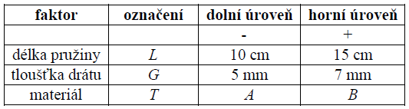
Příklad
Sleduje se, kolik stlačení (znak Y) vydrží pružina až do svého zničení v závislosti na těchto faktorech:
  L = délka pružiny,
  G = tloušťka drátu pružiny,
  T = typ materiálu pružiny.
Má se zjistit, které faktory jsou rozhodující pro životnost pružiny.
Sestavme tabulku faktorů s jejich uvažovaných úrovněmi: pro každý faktor uvažujeme právě dvě úrovně, a proto se také v této souvislosti hovoří o dvouúrovňových plánech (existují také tříúrovňové plány, ale jsou méně typické):

Slide 13
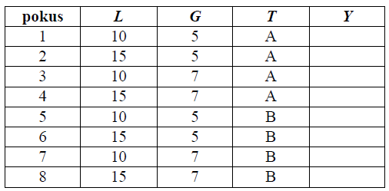
Úplný faktorový plán
Existuje více způsobů jak sestavit plán, podle kterého se budou provádět jednotlivé pokusy. Mezi nejpoužívanější plány patří tzv. úplný faktorový plán. O úplném plánu se hovoří z toho důvodu, že v tabulce jsou obsaženy všechny možné kombinace úrovní všech uvažovaných faktorů. Symbol Y představuje výsledek pokusu:

Slide 14
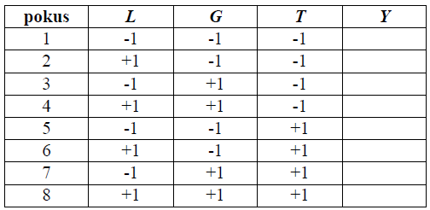
Kódování
Uvedený plán experimentu je je nicméně výhodnější psát pomocí následující symboliky:
Je-li každý z faktorů uvažován na dvou úrovních, je jeho dolní úroveň značena -1 (nebo jen „-„ ) a horní úroveň +1 ( „+“).
Víme, že počet pokusů, ze kterých je sestaven úplný experiment, se vypočítá při k faktorech pomocí vztahu: n=2^{k}. Tedy v tomto případě 8 pokusů)

Slide 15
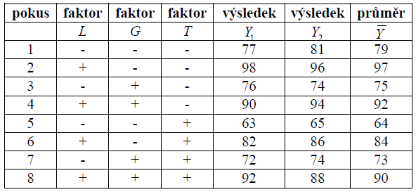
Výsledky experimentu
Po stanovení plánu je možné provést celý experiment a zaznamenat hodnoty sledovaného ukazatele Y.
V našem případě byl každý pokus opakován právě dvakrát.
Sestavením celé tabulky skončily přípravné a experimentální práce. Dále následují výpočty, jejichž cílem bude stanovit, které z faktorů ovlivňují významným způsobem životnost pružiny Y.

Slide 16
Interakce faktorů
Vzhledem k tomu, že pro určení optimální úrovně faktorů a pro sestavení modelu je důležité také vědět, které dvojice faktorů mají vzájemně významnou interakci, počítá se rovněž i vliv interakcí na Y.
Může jít přitom nejen o dvoučlenné interakce, ale v případě celkem tří faktorů také o trojčlennou interakci: LG, LT, GT, LGT.
Interakce se doplňují do tabulky, tj. původní tabulka se rozšíří o nové sloupce, a znaménka v těchto nových sloupcích se získají jako součin znamének ze stejného řádku a ze sloupců, z „jejichž záhlaví je interakce sestavena“.

Slide 17
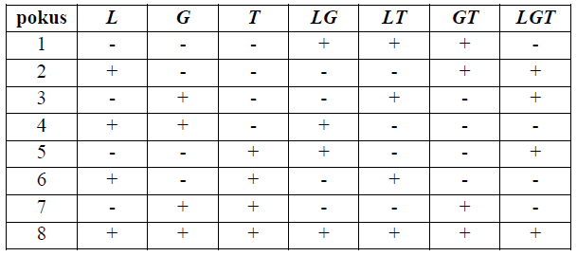
Tabulka interakcí

Slide 18
Efekty faktorů
Efektem faktoru se rozumí změna ukazatele kvality Y, kterou způsobí přechod tohoto faktoru z dolní úrovně (-) na horní úroveň (+).
Princip znaménkové metody, kterou budeme používat při výpočtu efektu faktoru, spočívá v tom, že se sečtou hodnoty ve sloupci Y, avšak každá původní hodnota v tomto sloupci je před součtem „obohacena“ o znaménko, odpovídající znaménku u příslušného faktoru v odpovídajícím řádku. Takový součet se pak vydělí číslem n/2, kde n je celkový počet experimentálních pokusů.

Slide 19
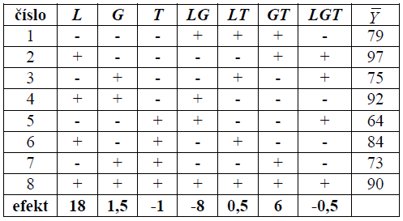
Tabulka s efekty faktorů

Slide 20



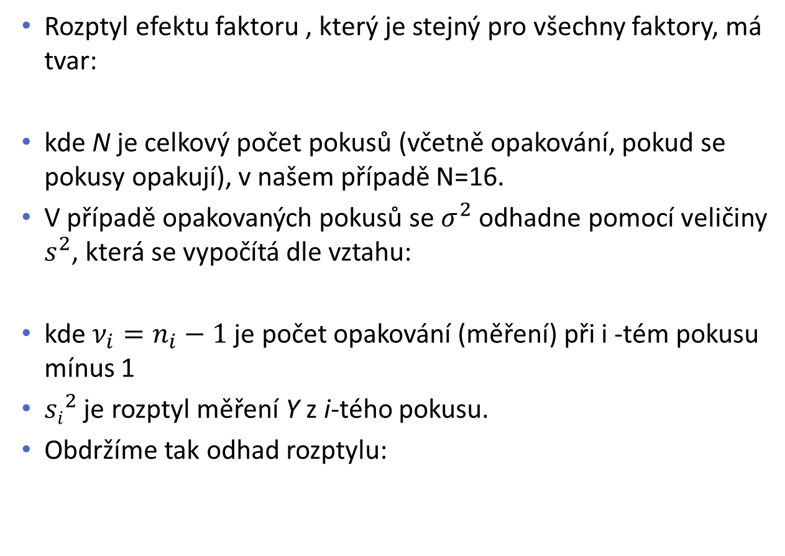
Rozptyl efektu faktorů
Rozptyl efektu faktoru , který je stejný pro všechny faktory, má tvar:
kde N je celkový počet pokusů (včetně opakování, pokud se pokusy opakují), v našem případě N=16.
V případě opakovaných pokusů se $σ^{2}$ odhadne pomocí veličiny $s^{2}$, která se vypočítá dle vztahu:
kde $ν_{i}=n_{i}−1$ je počet opakování (měření) při i -tém pokusu mínus 1
${si}_{}^{2}$ je rozptyl měření Y z i-tého pokusu.
Obdržíme tak odhad rozptylu:

Slide 21
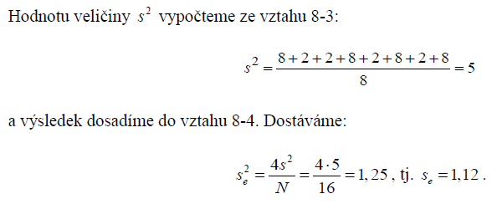
Odhad rozptylu efektu faktorů

Slide 22

Statistický test významnosti efektu faktoru
1. Nulová hypotéza Ho: Efekt faktoru je nevýznamný,
alternativní hypotéza H1: Efekt faktoru je významný.
2. Testové kriterium:
3. Kritická hodnota
n je počet pokusů bez opakování (počet řádků experimentálního plánu).
4. Závěr testu: pro
se zamítá nulová hypotéza, což znamená, že efekt a tedy příslušný faktor je významný. V opačném případě je nevýznamný.

Slide 23
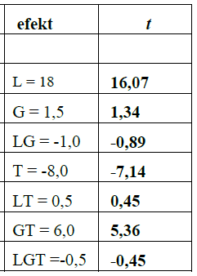
Statistický test - příklad
Kritická hodnota:
Kritickou hodnotu K = TINV(0,05,8) = 2,306 převyšuje v absolutní hodnotě testové kriterium faktorů L, T a interakce GT.
To jsou tedy významné faktory a interakce, ostatní faktory vliv na životnost pružiny nemají.

Slide 24
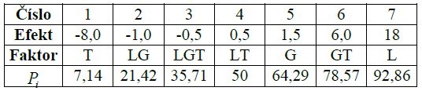
Grafické hodnocení efektu faktoru
Lze použít hlavně v případě, že se neprovádí opakování jednotlivých pokusů. To není tento případ, ale to nevadí.
V grafu se na vodorovnou osu vynáší efekt a na svislou osu pravděpodobnost :
kde m je počet faktorů a interakcí. (zde m = 7).
Významné budou faktory, které se nacházejí výrazně mimo hlavní linii (přímku). Při použití grafické metody je užitečné sestavit následující tabulku:

Slide 25
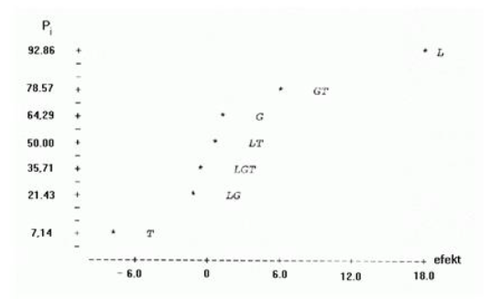
Graf bodů pro vyhodnocení významnosti efektů faktorů
V grafu je vidět, že mimo hlavní linii jsou ty faktory, u nichž testovací kritérium překročilo kritickou hodnotu. Jsou to faktory L (nejvýrazněji), T a interakce GT:

Slide 26
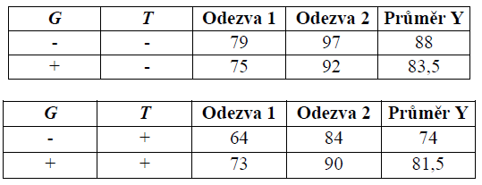
Grafy interakcí
Pro významné interakce se sestrojují grafy umožňující diskuzi o optimální úrovni jednotlivých faktorů, jež v této interakci vystupují.
Tak například pro významnou interakci GT můžeme sestrojit graf vlivu G na ukazatel kvality Y v závislosti na úrovni faktoru T.
Z tabulky úplného plánu vybereme údaje, které odpovídají příslušným úrovním faktorů G a T:

Slide 27
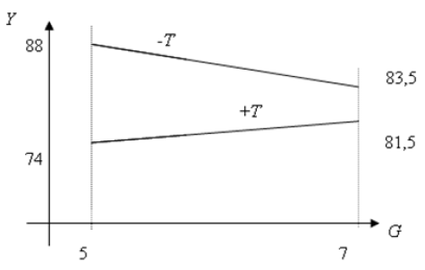
Příklad: Graf interakce GT
Z obrázku je vidět, že např. pro maximalizaci Y je nejlepší T na dolní úrovni (– T). Je také vidět, že interakce má jistý vliv na Y, jelikož průběh vlivu G se mění se změnou úrovně T.

Slide 28
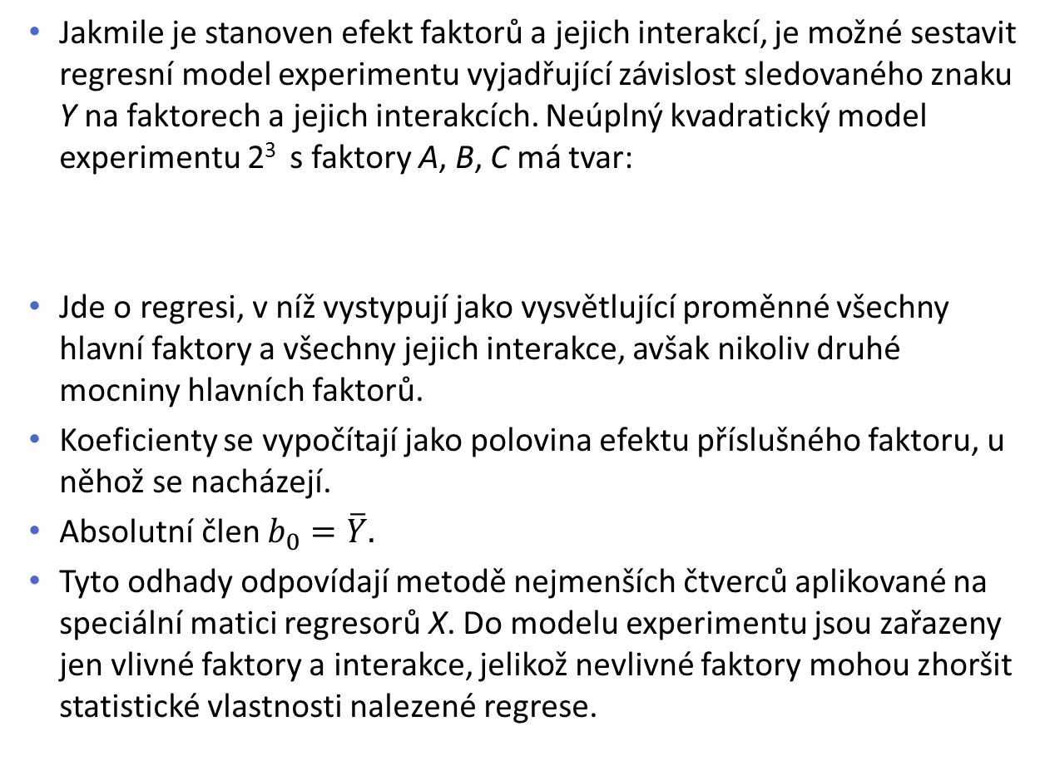
Model experimentu 2³
Jakmile je stanoven efekt faktorů a jejich interakcí, je možné sestavit regresní model experimentu vyjadřující závislost sledovaného znaku Y na faktorech a jejich interakcích. Neúplný kvadratický model experimentu 2³ s faktory A, B, C má tvar:
Jde o regresi, v níž vystypují jako vysvětlující proměnné všechny hlavní faktory a všechny jejich interakce, avšak nikoliv druhé mocniny hlavních faktorů.
Koeficienty se vypočítají jako polovina efektu příslušného faktoru, u něhož se nacházejí.
Absolutní člen $b_{0}=\overline{Y}.$
Tyto odhady odpovídají metodě nejmenších čtverců aplikované na speciální matici regresorů X. Do modelu experimentu jsou zařazeny jen vlivné faktory a interakce, jelikož nevlivné faktory mohou zhoršit statistické vlastnosti nalezené regrese.

Slide 29

Příklad: Model experimentu
V našem příkladu s pružinou dostáváme například regresní vztah

Slide 30

Model experimentu
Model experimentu má mnohostranné použití. Mezi nejvýznamnější patří:
1. určení lokálně optimálních hodnot faktorů,
2. stanovení směru tzv. dynamického plánování experimentů,
3. lokální predikce ukazatele kvality $\hat{y}.$

Slide 31
Děkuji za pozornost

